Slide 1

TUGAS AKHIR SEMESTER
M.Rizal Fauzi
NIM 0110223046

Slide 2
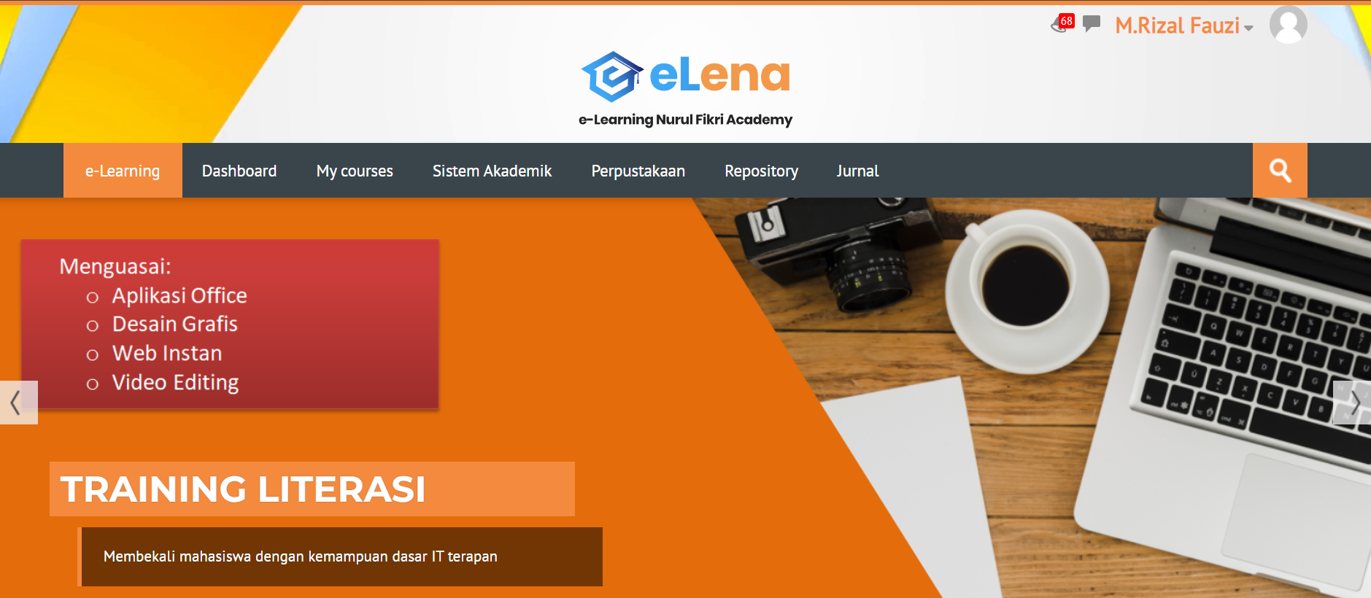


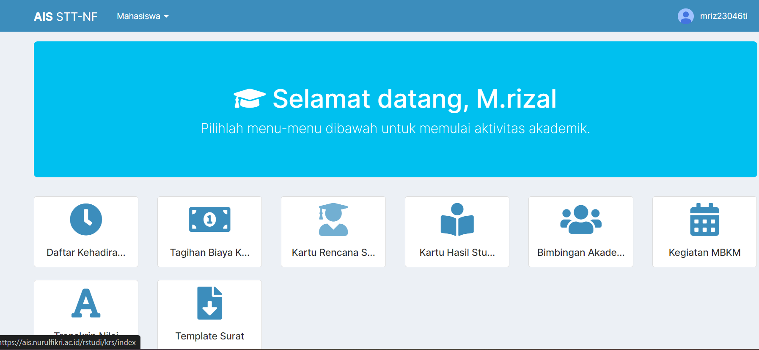
ELENA &AIS
E&A

Slide 3
Pemahaman Prodi & Perkuliahan
Intro perkuliahan ini kita dapat menyimpulkan jurusan yang kita ambil seperti jurusan yang saya ambil yaitu Informatika dan akan mengikuti kelas peminatan disemester 3

Slide 4
Adab menuntut ilmu
Dari pembelajaran ini saya mendapatkan bagaiman adab terhadap guru/dosen,orang tua dan kepada orang disekitar

Slide 5
Mengaplikasikan cloud tools
Email , chat , google drive.

Slide 6
Pengertian Dan Konsep Teknologi Informasi & Penerapan Teknologi Informasi
Pengertian teknologi informasi adalah seluruh bentuk teknologi yang digunakan untuk menciptakan,mengubah,menympan dan menggunakan informasi dalam segala bentuknya.

Slide 7
Perkembangan Teknologi Informasi
“
”
Seiring jaman semakin canggih teknologi dapat kita manfaatkan sebaik mungkin

Slide 8
Office Tools
Office Tools adalah sebuah Perangkat lunak Untuk Mempermudah Kerjaan Seperti Mixrosoft Power Point,Word,Office

Slide 9
Collab Tools
Mempelajari melalui Link https://miro.com
Materi Ini cara Login dan cara berkolaborasi Bersama teman

Slide 10
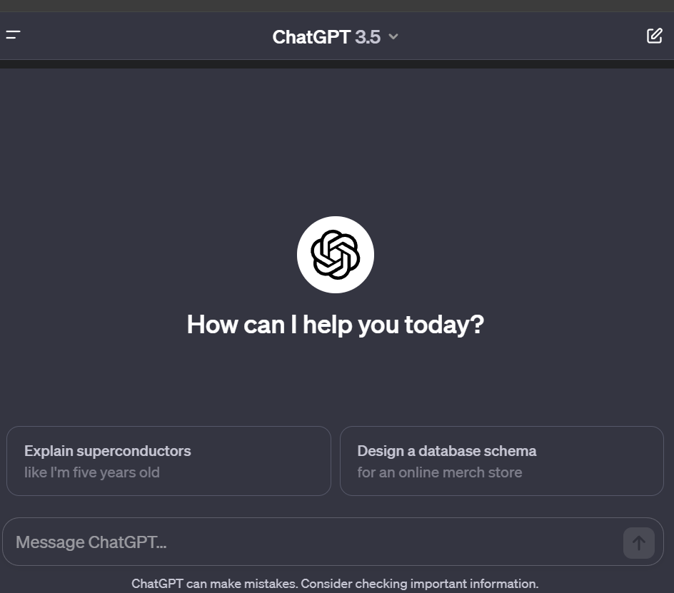
Terapan Etika AI
T
Pengenalan CHATGPT
Chatgpt merupakan suatu program computer cerds yang berfungsi sebagai teman virtual dalam wujud komunikasi teks.

Slide 11
Netiket Penerima
Mengkritisi konten dengan bijak sebaiknya kita mencari sumber yang terpercaya sebelum menyikapi sebuah berita yang beredar
Dan mencari tau kebenarannya terlebih dahulu.
BERPINTAR-PINTAR LAH DALAM BERMEDIA SOSIAL

Slide 12
Netiket Pembuatan Konten
Mengutamakan Ketika kita membuat sebuah postingan dan meneruskan kita harus izin terlebih dahulu kepada orang yang menulis

Slide 13
Digital waste
Usahakan untuk tau informasi yang lebih penting dalam menggunakan gudget Ketika menyelesaikan tugas perkuliahan sebaiknya jaga Pola istirahat,karna kebanyakan bermain gudget berlebihan dapat merusak mata dan konsentrasi.

Slide 14
Data security
Sebaiknya kita harus menjaga dan mengelola akun dan data pribadi kita,disini saya diajarkan cara untuk melihat siapa saja yang sudah berusaha masuk ke dalam akun google

Slide 15
Worksheet
Dipertemuan kali ini mahasiswa membuat worksheet pembelajaran mandiri berdasarkan fase perencanaan,fase pelaksanaan,fase refleksi

Slide 16
Teknik Presentasi
Membuat video presentasi dengan durasi 5 menit

Slide 17
Thank you
Hopefully with this we can take the knowledge that has been conveyed and make it a provision for the futureenthusiastic, healthy,and successful.

